Slide 1
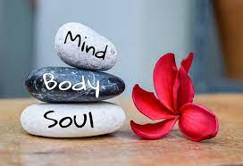
Pertemuan keempat :
Peran serta kita dalam menjaga Kesehatan mental dan spiritual

Slide 2
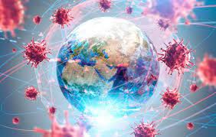
pengantar
Hampir satu milyar orang di seluruh dunia mengalami beberapa bentuk gangguan kesehatan mental.
Jumlahnya meningkat sebesar 26-28 persen akibat pandemi Covid-19.
70 persen penderitanya tidak mendapatkan bantuan yang dibutuhkan.
Di Indonesia, pandemi Covid-19 menyebabkan gangguan kesehatan jiwa masyarakat meningkat 2 x lipat.
20 persen populasi berpotensi mengalami gangguan kesehatan jiwa.

Slide 3
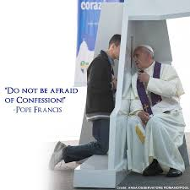
pengantar
Belum semua provinsi memiliki fasilitas rumah sakit jiwa.
Dari 10 ribu puskesmas, hanya 6 ribu yang dapat memberikan layanan kesehatan jiwa.
Jumlah psikiater hanya 1.053 orang: satu psikiater melayani 250 ribu penduduk.
Selain tubuh jasmani dan mental (pikiran dan perasaan), roh seseorang juga dapat mengalami semacam “sakit penyakit”, yakni jika ia membiarkan dirinya tetap dicemari dosa.

Slide 4
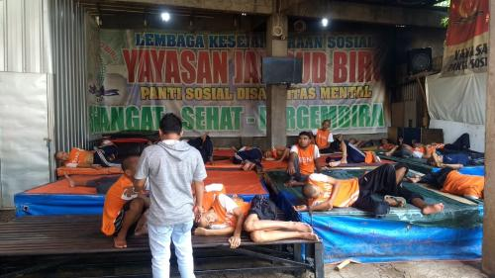
Kisah bermakna (1)
PENGGUNAAN gadget smartphone sudah banyak mencandui masyarakat, khususnya kalangan anak-anak yang gemar bermain game online. Tak sedikit diantaranya bahkan sampai mengalami gangguan kejiwaan akibat terpapar game secara intens dalam jangka waktu panjang.
Kejiwaan yang tak stabil membuat sang anak menjadi mudah emosi dan berapi-api jika ada hal-hal yang tak disukainya. Kondisi tersebut semakin memprihatinkan lantaran si anak harus meninggalkan bangku sekolah dan aktivitas sehari-hari yang biasa dilakoni.
Setidaknya itulah yang dialami Yuda Erlangga, bocah asal Klaten,
Yayasan Zamrud Biru tangani anak yang gila karena gadget (Foto: Okezone/Wijayakusuma)

Slide 5
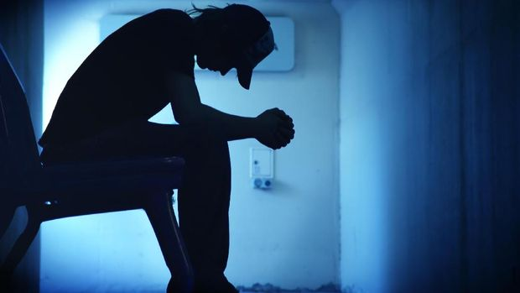
Kisah bermakna (2)
Rio menuturkan depresi tersebut muncul sejak ia masih kecil karena ia selalu di-bully oleh teman-teman sebayanya.Beberapa kali ia mencoba untuk melakukan upaya bunuh diri. Mulai dari ingin melompat ke rel kereta, lompat dari gedung hingga nyaris memotong nadinya sendiri sudah cukup sering ingin ia lakukan.
Hingga suatu saat ia menemukan titik baliknya.
Ketika merenung, Rio tiba-tiba saja merasakan bahwa ada hal yang harus selalu ia ingat dalam harinya. "Gue mencintai Allah, orang tua gue (meskipun nggak deket), sayang semua sahabat-sahabat yang udah ngebantu gue. Gue merasa dia akan sedih kalo gue hidup depresi," katanya.
Kisah-nyata-remaja-yang-ingin-bunuh-diri-lalu-bangkit-lawan-depresi.

Slide 6
Kisah bermakna (3)
“Guru dan kepala sekolah, peserta didik, orang tua perlu bergandeng tangan, bekerjasama hentikan dan cegah.”
“Pemerintah harus memperkuat peran konselor di sekolah, termasuk penyebarannya di setiap sekolah dan pelatihan khusus bagi guru BK.” “Pelaku bisa saja korban, pelaku di sekolah, namun ia korban di rumah.” Menteri Pendidikan dan Kebudayaan, Nadiem Makarim menyatakan tiga dosa dalam pendidikan, yakni intoleransi, kekerasan seksual dan perundungan.
Perundungan Terjadi Akibat Lemahnya Peran Guru dan Orang Tua

Slide 7
Pertanyaan reflektif
Selain kesehatan jasmani, apakah selama ini aku juga menjaga/memelihara kesehatan mental & rohaniku?
Jika ya, bentuk pemeliharaan seperti apa yang dilakukan?
Apakah di lingkungan/wilayah/paroki sebaiknya disiapkan orang-orang yang dapat melayani di bidang konseling dan mulai dibentuk pelayanan buddy program?

Slide 8
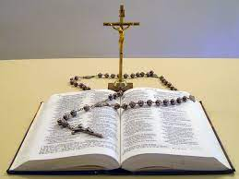
Bacaan kitab suci
Melalui Rasul Paulus, Roh Kudus mengajar kita, bahwa manusia diciptakan Allah tidak hanya sebagai makhluk bertubuh jasmani saja tetapi juga merupakan jiwa/roh (jiwa dan roh merupakan satu kesatuan, KGK 367).
Baik tubuh, jiwa maupun roh manusia hendaknya dipelihara sedemikian rupa sehingga tetap sempurna pada saat kedatangan Tuhan Yesus Kristus.
Melalui usaha sendiri manusia tidak akan mampu memenuhinya. Diperlukan kerjasama antar manusia dan kerjasama manusia dengan rahmat Allah, agar kesehatannya secara keseluruhan tetap terpelihara dengan baik.
Semoga Allah damai sejahtera menguduskan kamu seluruhnya dan semoga roh, jiwa dan tubuhmu terpelihara sempurna dengan tak bercacat pada kedatangan Yesus Kristus, Tuhan kita. Ia yang memanggil kamu adalah setia, Ia juga akan menggenapinya. (1 Tes 5: 23-24).

Slide 9
Peneguhan/wawasan (1)
Karena kita hidup bersama dengan sesama kita, maka kita semua sungguh-sungguh mempunyai tanggungjawab atas semua orang (bdk. Yohanes Paulus II, Centesimus Annus)
Setiap orang wajib memelihara keutuhan pribadi manusia, di mana pemeliharaan itu ditandai dengan nilai-nilai luhur akal budi, kehendak, hati nurani dan persaudaraan (bdk. Gaudium et Spes, 61)

Slide 10
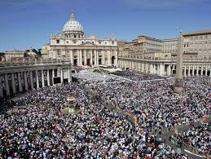
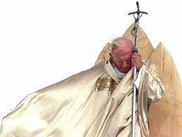
Peneguhan/wawasan (2)
Orang Kristiani perlu mempunyai komitmen untuk memperbaiki masyarakat dimana hal itu perlu didahului dengan pembaruan semangat Kristiani secara batiniah (bdk. Pius XI, Quadragesimo Anno)
Kita harus pertama-tama mengembangkan keakraban pribadi yang sangat dalam dengan sabda Allah... Kita hendaklah mendekati sabda Allah dengan hati yang sungguh-sungguh terbuka dan dalam sikap doa, sehingga sabda itu secara mendalam meresapi pikiran maupun perasaannya, dan menciptakan wawasan baru padanya (bdk. Yohanes Paulus II, Pastores Dabo Vobis).

Slide 11
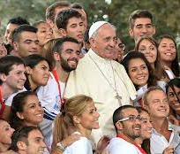
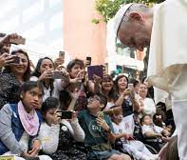
Peneguhan/wawasan (3)
“Sukacita Injil memenuhi hati dan hidup semua orang yang menjumpai Yesus.
Mereka yang menerima tawaran penyelamatan-Nya dibebaskan dari dosa, penderitaan, kehampaan batin dan kesepian” (bdk. Fransiskus, Evangelii Gaudium, 1)

Slide 12
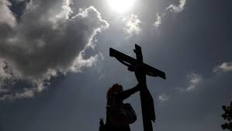
Membangun komitmen/aksi nyata (1)
Mulai dari diri sendiri, dengan tekun dan sungguh-sungguh kita mau berjumpa dan bercakap-cakap dengan Yesus setiap hari.
Jika kita telah terbiasa melakukannya sendiri, maka kita akan dimampukan Tuhan untuk menuntun saudara-saudari kita lainnya, sehingga mereka tahu bagaimana caranya dan mau melakukannya (praktik doa dengan menggunakan Kitab Suci).
Dengan demikian kita membantu saudara-saudari kita untuk menjaga kesehatan mental dan spiritual, seturut ajaran Gereja.

Slide 13
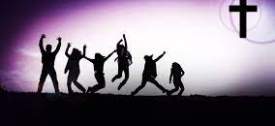
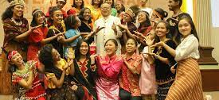
Membangun komitmen/aksi nyata (2)
Mengadakan pelatihan-pelatihan di bidang konseling di tingkat paroki, misalnya melalui kerjasama dengan Fakultas Psikologi Unika Atma Jaya, yang diikuti oleh para orangtua dan OMK (Orang Muda Katolik). Kemudian dilanjutkan dengan menghidupkan pelayanan konseling di tingkat lingkungan dimana kita ikut terlibat aktif di dalamnya.

Slide 14
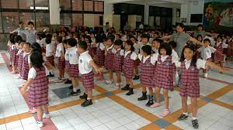
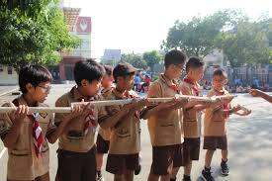
Membangun komitmen/aksi nyata (3)
Dalam merintis dan memulai pelayanan ini, kita harus mengikutsertakan para guru-guru Bimbingan Penyuluhan/Bimbingan Konseling yang berkarya di sekolah-sekolah Katolik yang berada dalam wilayah paroki kita masing-masing.
Kita membantu para keluarga yang anak-anaknya masih berusia sekolah untuk menyadari akan adanya bahaya perundungan dan diperlukannya pelayanan buddy program, serta melibatkan mereka dan anak-anak mereka dalam program ini.

Slide 15
Sekian
Terima kasih
Tuhan memberkati

